Slide 1
TÜTÜN KONTROLÜ GEREKÇESİ
VE
TÜTÜN ENDÜSTRİSİNİN STRATEJİLERİ

Slide 2
Sunum planı
Tütün kontrolü neden gerekli
Tütün kontrolü
Tütün endüstrisi taktikleri

Slide 3
TÜTÜN ÜRÜNLERİ
Tütün ürünü; tüttürme, emme, çiğneme ya da buruna çekerek kullanılmak üzere üretilmiş, ham madde olarak tamamen veya kısmen tütün yaprağından imal edilmiş maddeyi tanımlamaktadır.
Sigara
Nargile
Pipo
Puro
Bidi
Snuf
Snus
Guthka
Sarma tütün
Maraş otu
Notes:
Nicotiana tabacum (Tütün), Patlıcangiller ailesine bağlı bir bitkidir. Tütün ürünü de tüttürme, emme, çiğneme ya da buruna çekerek kullanılmak üzere üretilmiş, ham madde olarak tamamen veya kısmen tütün yaprağından imal edilmiş maddeyi tanımlamaktadır. Tütün ürünleri arasında Sigara, nargile, pipo, puro, bidi, snus,, sarma tütün sayılabilir.

Slide 4
Sigara ve Gerçekler
Dünyanın karşılaştığı gelmiş geçmiş en büyük sağlık tehditlerinden biri
Bulaşıcı ve öldürücü bir bağımlılıktır
Önlenebilir en önemli hastalık ve ölüm nedenidir
Sigara içenlerin %80’i düşük ve orta gelirli ülkelerde
Gelişmiş ülkelerdeki tüketimi özellikle başarılı tütün kontrolü çalışmaları ile azalmaktadır.
Sigaraya bağlı ölümlerin yaklaşık %15’i pasif etkilenenlerden oluşmaktadır.
Notes:
Yukarıdaki metnin tamamı okunabilir.

Slide 5
SİGARANIN ZARARLARI
SAĞLIK
ZARARLARI
EKONOMİK
ZARARLARI
KİŞİYE
ÇEVRESİNE
KİŞİYE
ÜLKEYE
HASTALIKLAR
ÇEVRE KİRLİLİĞİ
ÜRÜNÜN BEDELİ
YANGINLAR
PASİF SİGARA İÇİMİ
EV KAZALARI
TEDAVİ MASRAFI
TEMİZLİK MASRAFI
İŞGÜCÜ KAYBI
Notes:
Sigaranın sağlığa ve ekonomiye olan zararları büyüktür.

Slide 6

Çevreye etkileri
Tütün tarımı sırasında kullanılan pestisitler nedeniyle;
2 milyon ton CO2 (karbondioksit) ve 5 milyon ton CH4 (metan gazı) atmosfere karışıyor
Sigaranın yapımında kullanılın kağıt ve paketlenmesi için kullanılan karton için binlerce ağaç kesiliyor
Her yıl 1 milyon kuş yere atılan izmariti yuttuğu için ölüyor
Sigara filtrelerinde bulunan selüloz asetat ve plastik maddeler parçalanmadıkları için doğada uzun süre kalıyor
Ülkemizde meydana gelen orman yangınlarının yaklaşık yarısına sigara izmariti sebep oluyor!!!
Notes:
Tütün ürünü üretimi ve tüketiminin çevreye zararlı etkileri büyüktür. Sigaranın yapımında kullanılın kağıt ve paketlenmesi için kullanılan karton için binlerce ağaç kesiliyor, sigara filtrelerinde bulunan selüloz asetat ve plastik maddeler parçalanmadıkları için doğada uzun süre kalıyor ve her yıl 1 milyon kuş yere atılan izmaritleri yuttuğu için ölüyor. Diğer taraftan tütün tarımı sırasında kullanılan pestisitler nedeniyle 2 milyon ton CO2 (karbondioksit) ve 5 milyon ton CH4 (metan gazı) atmosfere karışmaktadır. Ülkemizde meydana gelen orman yangınlarının yaklaşık yarısına sigara izmariti sebep olduğunu da önemle vurgulamak gerekir.

Slide 7
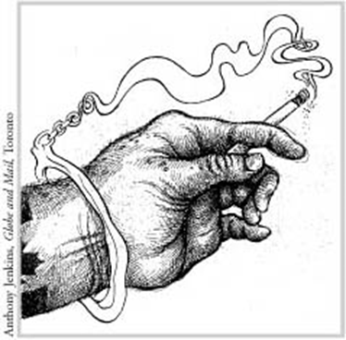
TÜTÜN KONTROLÜ
Tütün kontrolü,
Toplumun tütün ürünleri tüketimini ve tütün dumanına maruz kalmasını önleyerek veya azaltarak sağlık düzeylerini yükseltmeyi amaçlayan arz, talep ve zararı azaltma stratejileridir.
Tütün kontrolünün amaçları
Sigara alışkanlığını edindirmeme
Sigara içenlerin bırakmasına yardım
Pasif etkilenenleri koruma
Notes:
Tütün kontrolü stratejileri; toplumun tütün ürünleri tüketimini ve tütün dumanına maruz kalmasını önleyerek veya azaltarak sağlık düzeylerini yükseltmeyi amaçlayan arz, talep ve zararı azaltma stratejileridir.
Tütün kontrolünün amaçları ise
Sigara alışkanlığını edindirmeme, Sigara içenlerin bırakmasına yardım ve Pasif etkilenenleri korumadır.

Slide 8
TÜTÜN KONTROLÜ
1962- Birleşik Krallık Kraliyet Koleji Raporu (Royal College Report)
1964- ABD Sağlık Bakanlığı Danışman Kurulu Raporu (Surgeon General’s Report)
sigara tüketimi ile akciğer kanseri arasındaki nedensellik ilişkisini ortaya koymasıyla
tütün kontrolünün gerekliliğine işaret edilmiştir
1980 - tütün tüketiminden pasif etkilenimin ölüm ve hastalıklara neden olduğuna verilerin elde edilmesiyle
tütün kontrol politikalarında sigara tüketmeyen bireylerin korunmasına yönelik tütün kontrol politikalarının uygulanmaya başlamasını işaret etmiştir.
DSÖ tarafından;
‘mevcut ve gelecek nesillerin tütün tüketiminden ve tütün dumanına maruz kalmaktan korunması’ amacını taşıyan ‘Tütün Kontrolü Çerçeve Sözleşmesinin (TKÇS)’ 2005’de kabulü ile küresel bir adım atılmıştır.
Notes:
Tütünle mücadelenin temelleri 1962’deki Birleşik Krallık Kraliyet Koleji Raporu ile başlayıp 1964’deki ABD Sağlık Bakanlığı Danışman Kurulu Raporu ile sigara tüketimi ile akciğer kanseri arasındaki nedensellik ilişkisini ortaya koyulmuştur. 1980’de pasif etkilenimin ölüm ve hastalıklara neden olduğuna verilerin elde edilmesiyle tütün kontrol politikalarında sigara tüketmeyen bireylerin korunmasına yönelik tütün kontrol politikalarının uygulanmaya başlamasını işaret edilmiştir. ‘Tütün Kontrolü Çerçeve Sözleşmesinin (TKÇS)’ 2005’de kabulü ile küresel bir adım atılmıştır.

Slide 9
TÜTÜN KONTROLÜ
Tütün Kontrolü Çerçeve Sözleşmesi (Framework Convention of Tobacco Control, TKÇS) 21 Mayıs 2003 tarihindeki 56. Genel Kurulu toplantısında kabul edilmiş ve 40 ülkenin onayından 27 Şubat 2005 tarihinde yürürlüğe girmiştir.
Türkiye bu Sözleşmeyi uygun bularak 28 Nisan 2004 tarihinde imzalamış 25 Kasım 2004’de TBMM tarafından onaylanmıştır.
Notes:
Tütün Kontrolü Çerçeve Sözleşmesi 2003 tarihindeki 56. Genel Kurulu toplantısında kabul edilmiş ve 40 ülkenin onayından 27 Şubat 2005 tarihinde yürürlüğe girmiştir.
Ülkemiz bu Sözleşmeyi uygun bularak 28 Nisan 2004 tarihinde imzalamış ve 25 Kasım 2004’de TBMM tarafından onaylanmıştır.

Slide 10
Tütüne Talebi Azaltmaya Yönelik Önlemler
Fiyat ve vergi önlemleri
Fiyat dışı
Tütün dumanından korunma
Tütün içerikleri ilgili düzenleme
Tütün ürünlerinin İfşası ile ilgili düzenleme
Paketleme ve etiketleme
Eğitim öğretim iletişim ve toplumsal bilinç
Reklam promosyon ve sponsorluklar
Tedavi (Sigara bırakma)

Slide 11
Tütün Arzının Azaltılmasına Yönelik Önlemler
Yasadışı ticaretin engellenmesi
Çocuklara veya çocuklar aracılığı ile satışların engellenmesi
Ekonomik olarak alternatif girişimler için maddi destek

Slide 12
M-POWER
M-Monitor, tobacco use and prevention policies
Tütün kullanımını ve önleme politikalarını izleme
P -Protect people from tobacco smoke-
Bireylerin sigara dumanından pasif etkilenimlerinin önlenmesi
O-Offer help to quit tobacco use –
Sigara bırakmanın önerilmesi isteyenlere yardım edilmesi
W-Warn about dangers of tobacco-
Bireylerin sigaranın zararları konusunda uyarılması
E-Enforce bans on tobacco advertising,promotion and sponsorship
Tütün reklamı, tanıtımı ve sponsorluğu ile ilgili yasakların desteklenmesi
R-Raise taxes on tobacco
Tütüne uygulanan vergi miktarını artırılması
Notes:
MPOWER DSÖ tarafından TKÇS’nin önemli 6 komponentini; İzleme, Pasif etkilenimin engellenmesi, sigarayı bırakma, zararları konusunda uyarılma, reklam-tanıtım ve sponsorluğun yasaklanması ile vergilerin artırılmasını içeren bir uygulama paketidir.

Slide 13
Tütün endüstrisi kimdir?
Tütün endüstrisi tütün ürünleri üretip satan, sürekli olarak başta gençler olmak üzere zarar verilebilir popülasyonu hedef alan aldatıcı taktikler kullanan tütün şirketlerini ve tütün fonlu kuruluşlarını da kapsayan her türlü şirketlerdir.
Tütün reklamı ve promosyonu; bir tütün ürününü veya tütün kullanımını özendirmeyi doğrudan veya dolaylı yoldan sağlamak amacıyla yapılan her türlü ticari iletişimi, tavsiyeyi veya eylemi ifade etmektedir.
Tütün sponsorluğu; bir tütün ürünü veya tütün kullanımının doğrudan veya dolaylı yoldan tanıtımı amacı, etkisi veya benzer etkisi taşıyan her türlü olay, faaliyet ya da bireye katkıda bulunmak anlamına gelir.
Notes:
Yukarıdaki metnin tamamı söylenebilir.

Slide 14
TÜTÜN ENDÜSTRİSİ TAKTİKLERİ
Halkla ilişkiler
İstihbarat toplama
Gazeteci sponsorluğu
Politikacı sponsorluğu
Lobi etkinlikleri
Notes:
Yukarıdaki metnin tamamı söylenebilir.

Slide 15
Endüstri Stratejileri
Aktif ve pasif sigara içme konusundaki bilimsel gerçekleri çarpıtırlar
Sigaranın sağlığa zararlı etkilerini ve bağımlılık özelliğini bilerek inkar ederler
Olumlu imaj yaratmaya çalışır. (Reklam, sponsorluk...)
Toplumu yanlış bilgi ile kandırırlar.
Ürünün zannedildiği kadar zararlı olmadığını gösterecek sahte bilimsel çalışmalar yaptırır ve finanse eder.
Kanunlaşan yaptırımlara karşı dava açar.
“Rol model” kimlikler kullanırlar
“Yan yollar” geliştirir – özel ürünler üretir. (düşük katran ve ısıtılmış tütün ürünleri gibi sahte tanımlamalar gibi).
Kadın ve çocuklar hedeftir.
Notes:
Yukarıdaki notlar okunmalıdır.

Slide 16

Hedef kitle??
Notes:
Yukarıdaki notlar okunmalıdır.

Slide 17
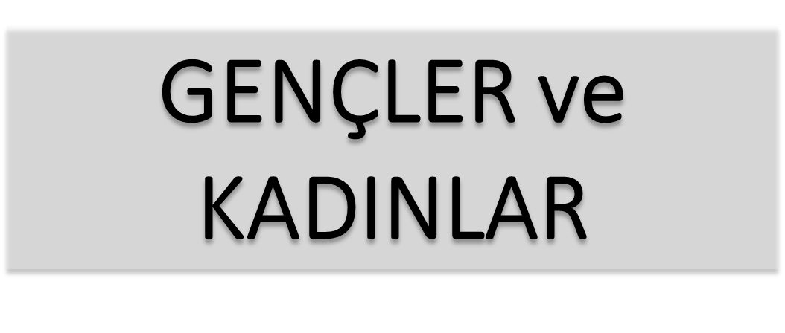
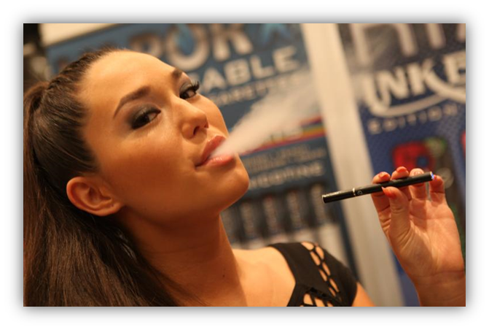
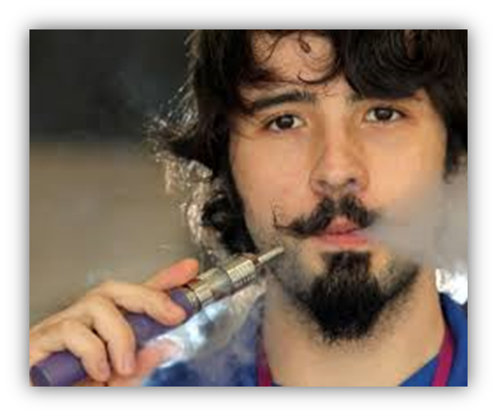
Hedef kitle??
Notes:
Yukarıdaki notlar okunmalıdır.

Slide 18
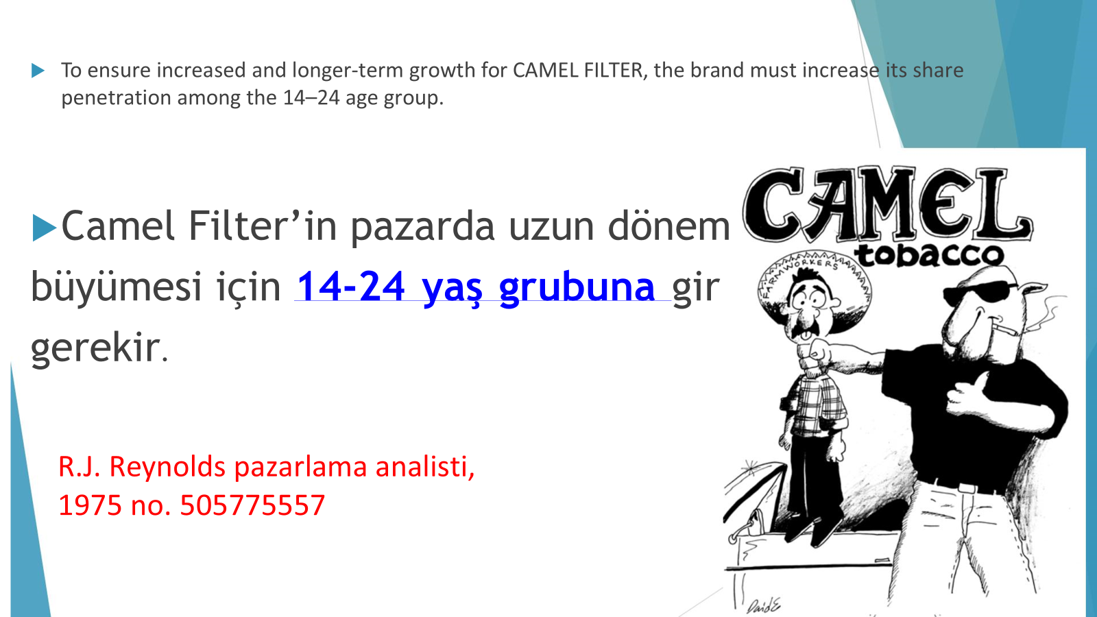
Notes:
Camel Filter firmasının açığa çıkan 1975 tarihli iç yazışmalarında Firmanın tütün pazarında uzun süre kalması için 14-24 yaş grubuna yani genç/ergen grubuna girmesi gerektiği belirtilmiştir.

Slide 19
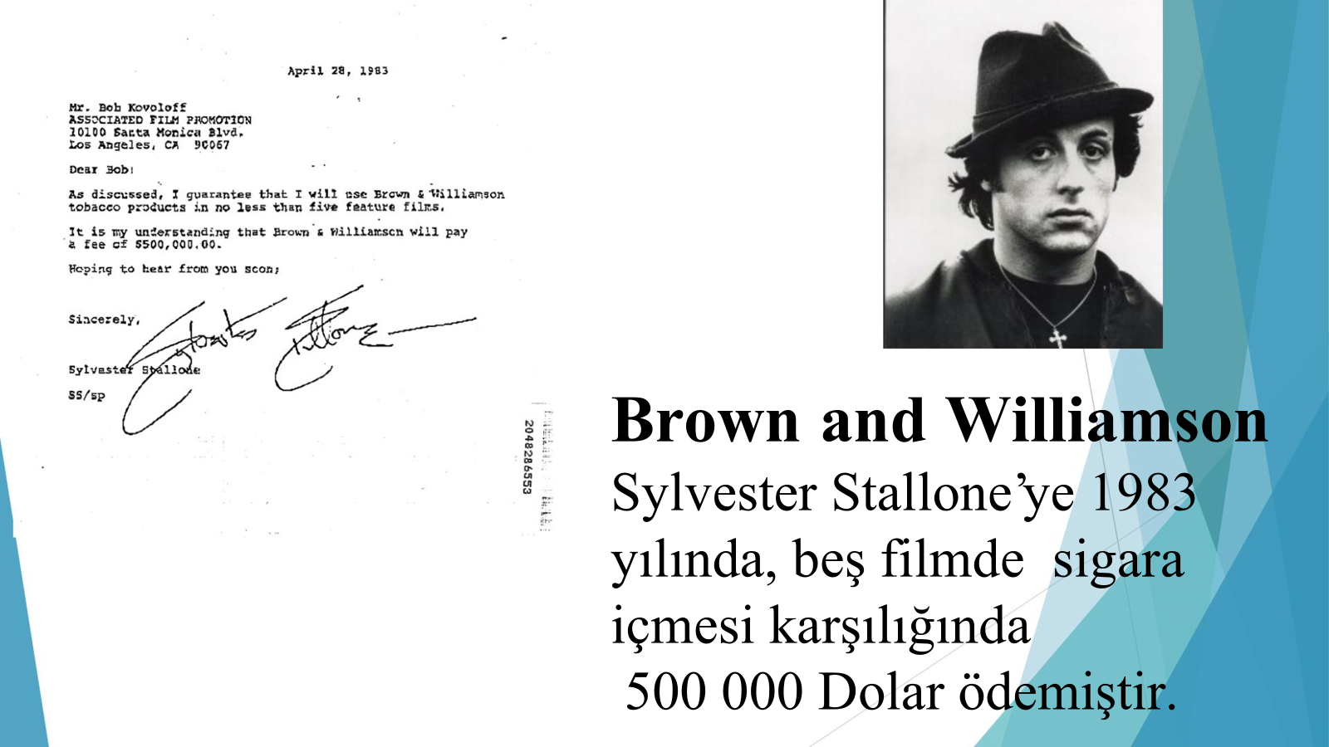
Notes:
Tütün endüstrisinin en çok kullandığı sektörlerden biri olan medya ve filmlere örnek ise tüm dünyada izlenme rekorları kıran 5 RAMBO filminde Silvester Stallone’ye 500.000 dolar ödenmiş olmasıdır.

Slide 20
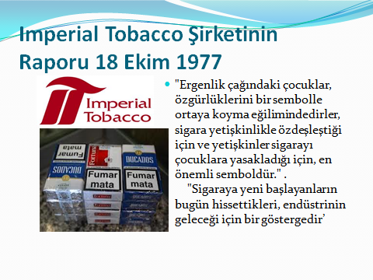
Sigara şirketleri neden gençleri hedef alırlar?
Nikotin yüksek bağımlılık yapan bir maddedir
Sigara şirketleri müşterilerinin 1/3’ünün 13 yaşına kadar, %90’nının 20 yaşından önce sigaraya başladıklarını bilirler
Marka seçimleri çok erken yaşlarda belli olur
Kazancın devamı ve sigara endüstrisinin ayakta kalması, 18 yaşın altındakilere sigara satış başarısına bağlıdır.
Özellikle 12-13 yaş grubunun görüşlerine önem verilmeli ve reklamlar yapılmalıdır
Notes:
Bağımlılık yapan madde olan nikotinin erken yaşta beyine alunmasıyla bağımlılık erken yaşlarda başlamaktadır. Beyindeki karar almaş merkezi olan prefrontal korteksin gelişimi de 21 yaşına kadar tamamlandığı için nikotinin erken yaşta alınması beynin gelişimini de etkilemekte ve daha kalıcı bağımlılığın oluşması hedeflenmektedir.

Slide 21

Sigara karizmadır.
Notes:
Bağımlılık yapan madde olan nikotinin erken yaşta beyine alunmasıyla bağımlılık erken yaşlarda başlamaktadır. Beyindeki karar almaş merkezi olan prefrontal korteksin gelişimi de 21 yaşına kadar tamamlandığı için nikotinin erken yaşta alınması beynin gelişimini de etkilemekte ve daha kalıcı bağımlılığın oluşması hedeflenmektedir.

Slide 22
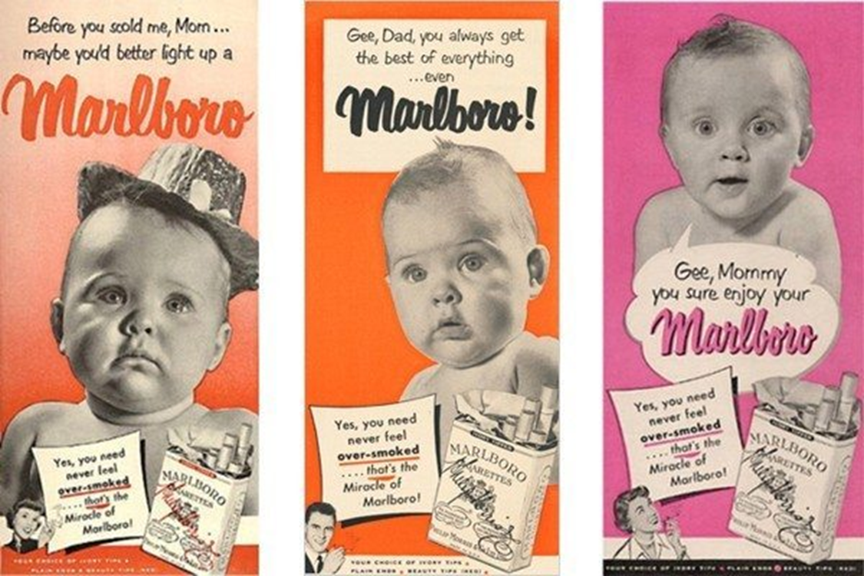
Bebekler de reklamlarda kullanıldı.
Notes:
Bağımlılık yapan madde olan nikotinin erken yaşta beyine alunmasıyla bağımlılık erken yaşlarda başlamaktadır. Beyindeki karar almaş merkezi olan prefrontal korteksin gelişimi de 21 yaşına kadar tamamlandığı için nikotinin erken yaşta alınması beynin gelişimini de etkilemekte ve daha kalıcı bağımlılığın oluşması hedeflenmektedir.

Slide 23
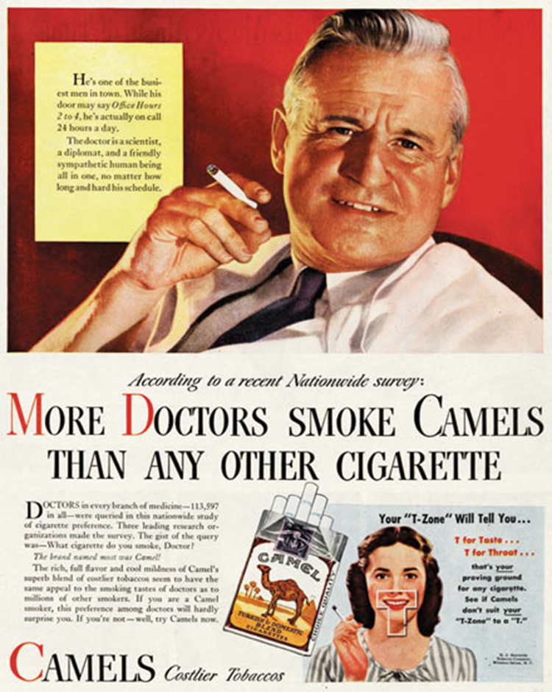
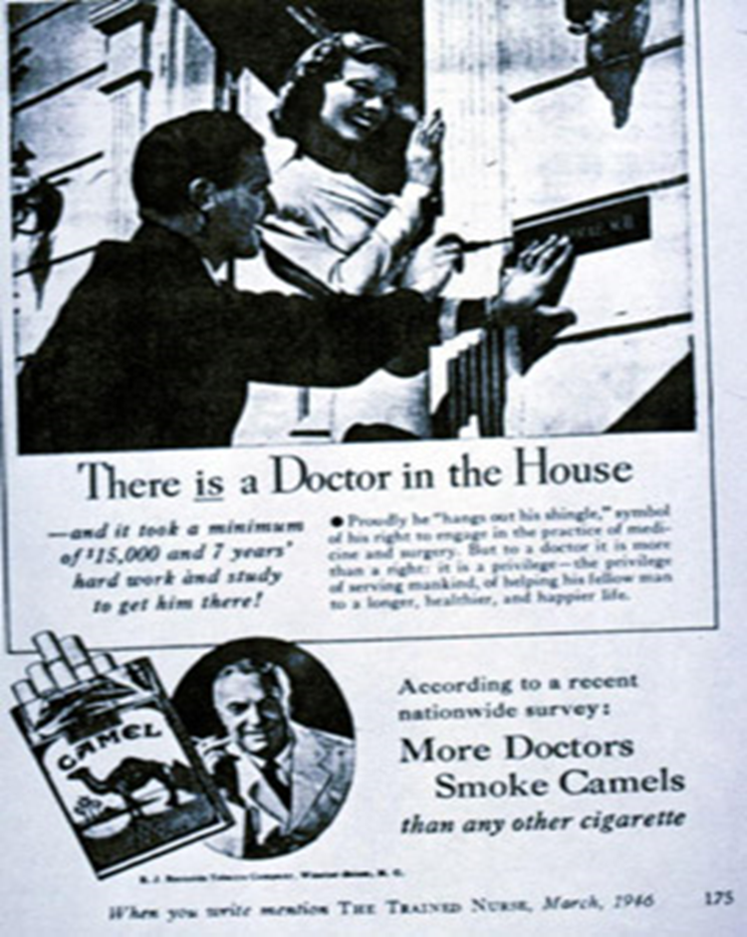
Doktorlar bile içiyor!
Notes:
Bağımlılık yapan madde olan nikotinin erken yaşta beyine alunmasıyla bağımlılık erken yaşlarda başlamaktadır. Beyindeki karar almaş merkezi olan prefrontal korteksin gelişimi de 21 yaşına kadar tamamlandığı için nikotinin erken yaşta alınması beynin gelişimini de etkilemekte ve daha kalıcı bağımlılığın oluşması hedeflenmektedir.

Slide 24
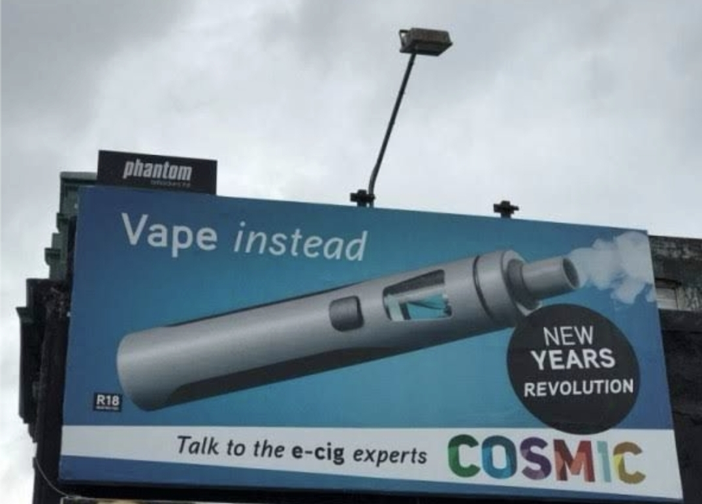
Günümüzde tütün endüstrisi, zarar azaltma adı altında geleneksel tütün ürünlerine ek olarak hiçbir bilimsel dayanağı olmayan elektronik nikotin dağıtım sistemi (ENDS) ve elektronik nikotin içermeyen dağıtım sistemleri (ENNDS) gibi elektronik sigaralar ile ısıtmalı tütün ürünleri (ITÜ) olarak adlandırılan ürünler aracılığıyla piyasada kendini göstermektedir.
Notes:
Tütün firmaları müşteri sayısını artırmak için ürün çeşitliliğini önemsemektedir. Bu kapsamda hiçbir bilimsel dayanağı olmayan elektronik nikotin dağıtım sistemi (ENDS) ve elektronik nikotin içermeyen dağıtım sistemleri (ENNDS) gibi elektronik sigaralar ile ısıtmalı tütün ürünleri (ITÜ) olarak adlandırılan ürünler dünyanın bazı ülkelerinde satışa açılmıştır. Ancak ülkemizde resmi olarak satışı yasaktır.

Slide 25
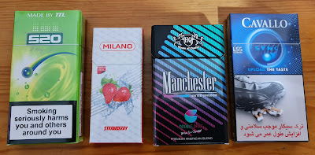

ÜRÜN ÇEŞİTLİLİĞİNİ ARTTIRMAK
Sigaralar mentol, meyve, baharat, ot, tatlı ve çiçeksi olmak üzere çeşitli aromalarla üretilip satılıyor.
Elektronik sigaralar normal sigaraya göre daha az zararlı bir alternatif olarak sunulmuştur.
Notes:
Ürün çeşitliliğini özellikle mentol, meyve, baharat, ot, tatlı ve çiçeksi olmak üzere e-sigaralara ve diğer ürünlere koyarak çeşitli aromalarla sağlayarak çekiciliğini artırmaktadırlar.

Slide 26

Notes:
Çekici konu ve renklerle reklamlarını ve algı yönetimini yapmaktadırlar.

Slide 27
Endüstrinin yaşama stratejisi 9 D ile özetlenebilir;
1. Deny (inkar); sağlığa verdiği zararları inkar etmek
2. Deceive (aldatmak); pazarlama ve halkla ilişkiler yoluyla sigara konusunda tüketicileri aldatmak
3. Damage (zarar vermek); endüstri karşıtlarının güvenilirliğine zarar vermek
4. Direct advertising (Direkt reklam); daha çok satış-kazanç için kadın ve gençlere yönelik reklam satışı yapmak.
5. Defeat (engellemek, reddetmek); sigara kontrolü veya endüstri için yapılan düzenleme girişimlerini engellemek.
6. Delay (geciktirmek); yapılan yasal girişimler engellenemiyorsa geciktirmek.
7. Destroy (yıkmak); yasanın iptaline çalışmak, yasaya itaatsizlik, istismar gibi yıkıcı çalışmalar yapmak.
8. Defend (savunmak); endüstriye karşı açılmış davaların savunuculuğunu yapmak.
9. Develop (geliştirme); dünyada yeni pazarlar geliştirmek.
Notes:
Yukarıdaki bilgilerin söylenmesi yeterlidir.

Slide 28
BAĞIMLILIK;
TÜTÜN BAĞIMLILIĞININ NÖROBİYOLOJİSİ VE TÜTÜN BAĞIMLILIĞININ PSİKOLOJİSİ

Slide 29
Sigara kullanımının bilimsel raporlarda, eroin ve alkol gibi bağımlılık yapıcı olduğunun kabulü:
Nicotine Addiction-Nikotin Bağımlılığı ABD Sağlık Bakanlığı Raporu,1988
-Akciğer kanseri nedeniyle ameliyat olanların yaklaşık yarısı tekrar sigara kullanmaya başlamışlar.
-Kalp krizi geçirenlerin % 38’i daha hastanedeyken yeniden kullanmaya başlamışlar.
-Gırtlak kanseri nedeniyle gırtlağı alınanların % 40’ı sigara kullanımını bağlıdenemiştir.
Notes:
1988 ABD Sağlık Bakanlığı raporuna göre nikotin bağımlılığı son derece güçlüdür.
Akciğer kanseri nedeniyle ameliyat edilenlerin yaklaşık yarısı tekrar sigara içmeye başlamıştır.
Kalp krizi geçirenlerin %38’i daha hastanedeyken yeniden sigara kullanmaya başlamıştır.
Gırtlak kanseri nedeniyle gırtlağı alınan hastaların %40’ı sigaraya tekrar başlama girişiminde bulunmuştur.
Genel sonuç: Hastalığın ciddiyetine ve ağır tedavilere rağmen yüksek oranda yeniden başlama görülmesi, nikotinin güçlü bir bağımlılık yapıcı madde olduğunu göstermektedir.

Slide 30
Sigara Bağımlılığı
Bırakma ve yeniden başlama dönemlerinin sıklıkla yaşanabildiği kronik öldürücü bir hastalık:
Kuvvetli içme isteği
İçme isteğini kontrol edememe (kontrol kaybı)
Sigarasız kalınca duygu durumunun bozulması (duygu durumunda çökme, disfori, anksiyete) ve bazı bedensel (somatik) belirtilerin ortaya çıkması (taşikardi, iştah artışı). Her gün düzenli kullananların çoğunun bu gruba girdiği söylenebilir.
Notes:
Sigara bağımlılığı, bırakma ve yeniden başlama döngülerinin sık yaşandığı kronik ve ölümcül bir hastalıktır. Bu bağımlılıkta:
Kuvvetli içme isteği,
Bu isteği kontrol edememe (kontrol kaybı),
Sigarasız kalınca ruh halinde bozulma (çökme, huzursuzluk, kaygı) ve
Fiziksel yoksunluk belirtileri (yavaş nabız, iştah artışı) görülür.
Her gün düzenli sigara kullananların büyük bölümü bu bağımlılık düzeyindedir.

Slide 31
Sigara kullanım kalıpları
*Kompulsif kullanım
*İmpuls kontrol bozukluğu
*Kontrollü fakat zararlı kullanım
Notes:
Sigara kullanımı ile ilgili üç temel sorunlu kullanım biçimi vardır:
Kompulsif kullanım: Kişinin istemeden, tekrar tekrar ve engelleyemeden kullanmaya devam etmesi.
İmpuls kontrol bozukluğu: Anlık dürtülere direnememe ve sonuçlarını düşünmeden kullanma.
Kontrollü fakat zararlı kullanım: Kullanımın kontrollü görünmesine rağmen kişinin sağlığına ve yaşamına zarar vermeye devam etmesi.

Slide 32
Bağımlılık Nedir?
-“Bağımlılık; kişinin kullandığı bir madde, sigara, alkol, uyuşturucu ve nesne veya yaptığı bir davranış (eylem) üzerinde kontrolünü kaybetmesidir.
-Kontrolsüzce kullanılan her madde ya da gerçekleştirilen her davranış bağımlılık oluşturma riski taşır.
-Türkiye Bağımlılıkla Mücadele (TBM) Eğitim Programı’na göre ise bağımlılık, kişinin kullandığı bir nesne veya yaptığı bir eylem üzerinde kontrolünü kaybetmesidir.
-Kullanım/davranış sıklığı azaldığında veya kesildiğinde huzursuzluk, uykusuzluk, öfke gibi yoksunluk belirtileri görülür."
Notes:
Bağımlılık, kişinin bir madde (sigara, alkol, uyuşturucu) veya davranış üzerinde kontrolünü kaybetmesidir. Kontrolsüz kullanım her zaman bağımlılık riski taşır. Kullanım azaldığında veya kesildiğinde ise huzursuzluk, uykusuzluk, öfke gibi yoksunluk belirtileri ortaya çıkar.

Slide 33
Nikotin bağımlılık yapar mı?
Evet. Sigara içenlerin çoğu, nikotin bağımlısı oldukları için düzenli olarak tütün kullanırlar. Bağımlılık, olumsuz sağlık sonuçları karşısında bile, zorunlu madde arama ve kullanma ile karakterizedir.
Sigara içenlerin çoğu sigarayı bırakmak ister ve her yıl yaklaşık yarısı kalıcı olarak bırakmaya çalışır. Ancak, sigara içenlerin sadece yüzde 6'sı kendiliğinden bırakabiliyor.
Sigara içenlerin çoğu, kalıcı olarak bırakabilmek için birden fazla deneme yapmak zorunda kalır.
Notes:
Nikotin bağımlılığı nedeniyle çoğu sigara içeni düzenli olarak kullanır ve sağlık risklerine rağmen bırakmakta zorlanır. Her yıl yarısı bırakmayı denese de sadece %6’sı kendiliğinden bırakabilir; kalıcı bırakma genellikle birden fazla deneme gerektirir.

Slide 34
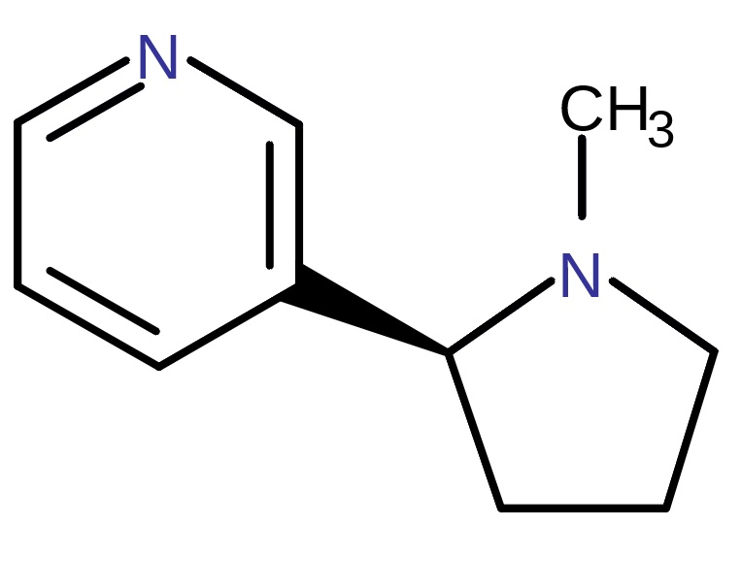
Tütün Ürünlerinin Fiziksel Bağımlılık Yapmasının Nedeni Nikotindir
Piridin halkası
Pirolidin halkası
Nicotiana tabacum
Renksiz, Uçucu bazik molekül, pKa=8.0
Notes:
Nikotin piridin ve pirolidin halkasından oluşmaktadır.renksiz uçucu bazik moleküldür.

Slide 35
Nikotin Bağımlılığı Nasıl Oluşur? -1
Organizmaya giren nikotin kan yoluyla beyine ulaşır ve beyindeki Ventral Tegmental Alandaki (VTA) a4b2 nikotinik reseptöre bağlanır.
Buradan çıkan impulslar, beynin ödül merkezi olarak bilinen N. Accumbens’i uyararak Dopamin salınımına yol açar.
Sigara ve diğer tütün türlerinin tümü (Nargile, Puro, Pipo, Snus, Maraş otu v.s.) bağımlılık yapar.
Nikotin, tütünde fiziksel bağımlılığa neden olan maddedir.
Tütün bağımlılığını belirleyen farmakolojik ve davranışsal süreçler, eroin ve kokain gibi uyuşturucu bağımlılığını belirleyen süreçlere çok benzemektedir.
Dopamin salınması kişide tatmin duygusu oluşturur ve kişi kendini iyi ve mutlu hisseder.
Notes:
Nikotin kan yoluyla beyne ulaşır ve ventral tegmental alandaki α4β2 nikotinik reseptörlere bağlanır. Bu uyarı, ödül merkezi N. Accumbens’i aktive ederek dopamin salınımını tetikler.

Slide 36
Bu olay şartlı refleks yoluyla kişide tekrarlama isteği ve eğilimi oluşturur.
Kişi aynı hazzı alabilmek için yeniden ve yeniden sigara içme isteği duyar.
Vücut, bağımlılık yapıcı maddenin sistemde olmasına alıştığında, bağımlılığın bir sonucu olarak eksikliğini duyduğu maddeyi arama ve huzursuzluk duygusu meydana gelir.
Çok uzun süre nikotinsiz kalmak, düzenli bir kullanıcının sinirlilik, aşerme, depresyon, kaygı, bilişsel ve dikkat eksikliği, uyku bozuklukları ve iştah artışı yaşamasına neden olabilir.
Bu yoksunluk belirtileri, son sigaradan birkaç saat sonra başlayabilir ve insanları hızla tütün kullanımına geri döndürebilir.
Kişi sigarayı bıraktığında, yoksunluk belirtileri içilen son sigaranın ilk birkaç günü içinde zirveye ulaşır ve genellikle birkaç hafta içinde giderek azalır.
Ancak bazı kişilerde semptomlar aylarca sürebilir.
Yoksunluk semptomlarını şiddetli yaşamak kişinin genetik yapısı ile ilgili gibi görünmektedir.

Slide 37
PFC: (Dorsolateral) Pre-frontal korteks
ACG: (Dorsal)Anterior Cingulate Gyrus
OFC: Insula, Orbitofrontal cortex
NAcc: Nucleus Accumbens
VP: Ventral Pallidum
Amyg: Amygdala
HIP: Hippocampus
Normal
Bağımlı
Kaynak: 1-Baler RD, Volkow ND. Drug addiction: The neurobiology of disrupted self-control. Trends in Molecular Medicine 2006; 12(12):559-566. 2- Volkow ND, Baler RD. The Neural Substrates of Addiction. Psychiatric Times 2007;24(13).
Yapma
Yap
Notes:
Prefrontal korteks yürütücü işlevler (planlama, karar verme), dürtü kontrolü, dikkat ve çalışma belleğinden sorumludur. Sigara yoluyla alınan nikotin, prefrontal kortekste kısa vadede uyarıcı, uzun vadede ise yürütücü işlevleri zayıflatıcı ve bağımlılığı pekiştirici etkilere sahiptir.
Etkiler özellikle ergen beyin için daha kalıcı ve olumsuzdur

Slide 38
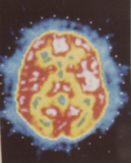
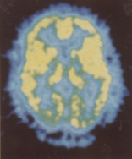
^{C-11}Nikotin
Sigara içici
Sigara içmeyen

Slide 39
Nikotin,
*duygu durumunu (emotion),
*zihinsel süreçleri (cognition),
*bedensel işlevleri,
*beyindeki nöronlarda bulunan nikotinik asetil kolin reseptörleri (nAChR) aracılığıyla etkileyen bir maddedir.
- Nikotin bağımlılık yapıcı etkisini Nucleus Accumbens üzerinde gösterir.
-nAChR’ler, α ve ß tiplerinde olmak üzere beş ögelidir (moleküllüdür). α’lar: α₂- α₁₀, ß’lar: ß₂- ß₄ alt tiplerinde olabilir.
D’Souza M, Markau A. Neuronal Mechanisms Underlying Development of Nicotine Dependence: Implications for Novel Smoking-Cessation Treatments.Addiction Science & Clinical Medicine July 2011:4-15
Notes:
Nikotin, duygu durumu, zihinsel süreçler ve bedensel işlevleri, beyindeki nikotinik asetilkolin reseptörleri (nAChR) aracılığıyla etkiler. nAChR’ler beş alt birimden oluşur ve α (α2–α10) ile β (β2–β4) tiplerinde alt çeşitlere sahiptir.
Nikotin bağımlılık yapıcı etkisini Nucleus Accumbens üzerinde gösterir

Slide 40
Nikotinin Ventral Tegmental Bölge Dopaminerjik Nöronlarını Uyarması
Nikotin
NikotinikAsetilKolin Reseptör ögesi
İyon kanalı açılır
Nöron membranı
NIDA Notes. Cilt 20, Sayı:2, 2005.
Notes:
Bu görsel, nikotinin beyindeki ödül sistemi üzerindeki biyolojik etkisini moleküler düzeyde anlatıyor. Özellikle Ventral Tegmental Alan (VTA) dopaminerjik nöronları üzerinde bulunan nikotinik asetilkolin reseptörlerinin (nAChR) nikotinle etkileşimini gösteriyor

Slide 41
FAZİK DOPAMİN DALGASININ ETKİLERİ
*Hoşa gitme duygusu,
*İlgili davranışla ilgili motivasyonun (yapma isteğinin) kuvvetlenmesi (İlgili davranışın öncelik kazanması),
*Koşullu tepkilerin oluşması
*Aşırı yüksek ve tekrarlayan fazik dopamin dalgaları, hem bazal dopamin yapımını bozar hem de striatumda D2 reseptör miktarının azalmasına yol açar.
*Davranışın kontrolünun bozulması
Notes:
FAZİK DOPAMİN DALGASININ ETKİLERİ
Nikotin ve benzeri bağımlılık yapan maddeler şunlara yol açar:
Hoşa gitme duygusu oluşturur,
İlgili davranışa motivasyonu ve önceliği artırır,
Koşullu tepkiler gelişir,
Tekrarlayan fazik dopamin dalgaları, bazal dopamin üretimini bozar ve D2 reseptörlerini azaltır,
Sonuç olarak davranış kontrolü bozulur.

Slide 42
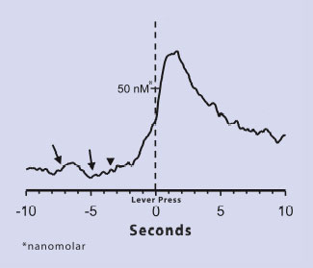
KOŞULLU UYARANLA KARŞILAŞMAYI TAKİBEN NUCLEUS ACCUMBENSTE DOPAMİN MİKTARI
Pedala basma davranışı öncesi ve sonrası saniyeler
Kaynak: Philips PEM et al. Subsecond dopamine release promotes cocaine seeking. Nature 422(6932):614-618, 2003.
Notes:
Koşullu uyaranla karşılaşmayı takiben nucleus accumbenste dopamin miktarı saniyeler içinde artmaktadır bunu da biz pedala basma davranışı öncesi ve sonrası saniyeler deriz

Slide 43
NİKOTİN YOKSUNLUĞU SENDROMU
*Disforik veya depressif duygu durumu,
*Uykusuzluk,
*Çabuk sinirlenme, huzursuzluk,
*Anksiyete,
*Konsantrasyon zorluğu,
*Sakin duramama,
*Kalp atım hızında artma,
*İştahta artış
Bu belirtilere maddeyi kullanma isteği eşlik eder. Bu istek, aklın sigaraya takılı kalması şeklinde sürekli bir istektir.
Notes:
Sigara yoksunluğunda görülen belirtiler şunlardır:
Disfori veya depresif duygu durumu,
Uykusuzluk,
Huzursuzluk ve sinirlilik,
Anksiyete,
Konsantrasyon güçlüğü,
Sakin duramama,
Bradikardi (kalp atım hızında düşme),
İştah artışı.
Bunlara eşlik eden sürekli sigara kullanma isteği, kişinin aklının sigaraya takılı kalması şeklinde kendini gösterir.

Slide 44
YOKSUNLUK DURUMUNDA
*Kronik madde kullanımından akut yoksunluk durumunda amigdalanın merkez çekirdeğinde ve genişletilmiş amigdala bölgesinde ekstrasellüler sıvıda Kortikotropin salma faktörü (CRF) artar.
*Nikotin yoksunluğunda da Amigdalanın merkez çekirdeğinde ekstrasellüler sıvıda CRF artışı gösterilmiştir. Nikotin yoksunluğunda oluşan anksiyete benzeri belirtiler CRF antagonistleri ile düzelir.
*Madde yoksunluk durumlarında oluşan anksiyete benzeri belirtilerin CRF antagonistleriyle düzelmesi opioid ve alkol çekilmelerinde de gösterilmiştir.
*CRF antagonistleri bu düzeltmeyi Amigdala’nın merkez çekirdeğini etkileyerek yapar.
1. Koob GF., Brain stress systems in the amygdala and addiction. Brain Res. (2009), doi:10.1016/j.brainres.2009.03.038). 2. George, O., Ghozland, S., Azar, M.R., Cottone, P., Zorrilla, E.P., Parsons, L.H., O'Dell, L.E., Richardson, H.N., Koob, G.F., 2007. CRF–CRF1 system activation mediates withdrawal-induced increases in nicotine self-administration in nicotine-dependent rats. Proc. Natl. Acad, Sci. U. S. A. 104, 17198–17203. 3. Tucci, S., Cheeta, S., Seth, P., File, S.E., 2003. Corticotropin releasing factor antagonist, α-helical CRF9–41, reverses nicotine-induced conditioned, but not unconditioned, anxiety.
Psychopharmacology 167, 251–256.
Notes:
Kronik madde kullanımında ve nikotin yoksunluk, amigdala merkez çekirdeğinde ve genişletilmiş amigdala bölgesinde CRF (Kortikotropin Salma Faktörü) artar. Bu artış, anksiyete benzeri belirtilere yol açar ve CRF antagonistleri ile düzeltilir. Etki, özellikle amigdala merkez çekirdeği üzerinden gerçekleşir; benzer düzeltmeler opioid ve alkol çekilmelerinde de gözlemlenmiştir.

Slide 45
Radyoaktif izleyici ile görünür kılınmış nikotinik asetil kolin reseptörlerinin içilen sigaralar ile nikotine doyuşu (kırmızı ve sarı rengin kayboluşu)
Sigara yoksunluğu
Bir duman çekişi
Üç duman çekişi
Bir sigara içimi
Üç sigara içimi
Kırmızı: İzleyici ile bağlanmış reseptörler çok yoğun
Sarı: İzleyiciyle bağlanmış reseptörler, yoğunluk kırmızı bölgeden daha az
Notes:
Bu görsel, nikotinin beyindeki nikotinik asetilkolin reseptörlerine ne kadar hızlı ve ne ölçüde bağlandığını gösteren PET görüntülerini içeriyor. Renkler, reseptörlerin doluluk oranını temsil ediyor:Kırmızı / sarı: Boş reseptörler (radyoaktif izleyici bağlanabiliyor)Mavi / yeşil: Reseptörler nikotinle dolu (izleyici artık bağlanamıyor)Dolayısıyla:➡️ Kırmızı ve sarı alanlar yüksek boş reseptör➡️ Mavi alanlar nikotin tarafından doldurulmuş reseptör

Slide 46
YOKSUNLUKTA BULUNAN BİR KİŞİDE SİGARA İÇİMİ İLE NACHR’LERİNİN SATURASYON DURUMU
*Sigaradan; bir nefeslik çekiş ile α₄ß₂NAChR’lerinin %33’ü, üç çekişin sonunda %75’i, bir tam sigara içimi sonunda %88’i satüre olur.
*Satürasyon oranı arttıkça sigara içme isteği ve arama davranışı hafifler, yoksunluk belirtilerinin şiddeti azalır.
*2.5-3 sigara içimi %95’lik satürasyonu sağlar.
*Bağımlı Kişinin kendini rahat hissettiği satürasyon düzeyi budur.
*Yoksunluğa giren kişilerde, kronik sigara kullanımı nedeniyle nAChR sayısı 2-4 kat artmış durumdadır.
*Artmış nAChR sayısı sigarayı bırakmayı izleyen 10 gün değişmez, sonra giderek azalmaya başlar.
*nAChR sayısının başlangıç düzeyine düşmesi 3 hafta ile 2 ay arasında sigarasız geçen bir sürede olur.
Brody, A.L., et al. Cigarette smoking saturates brain alpha 4 beta 2 nicotinic acetylcholine receptors. Archives of General Psychiatry 63(8):907-915, 2006.
Perry et al. Increased nicotinic reseptors in brains from smokers: membrane binding and autoradiography studies. J Pharmacol Exp Ther. 1999; 289:1545-1552
Mamede et al 2007, Breese et al 1997.
Notes:
Sigara içimiyle α4β2 nAChR’lerinin doygunluk oranı hızla artar:
1 nefes: %33,
3 nefes: %75,
1 sigara: %88,
2,5–3 sigara: %95 (bağımlının rahat hissettiği seviye).
Doygunluk arttıkça sigara isteği ve yoksunluk belirtileri azalır.

Slide 47
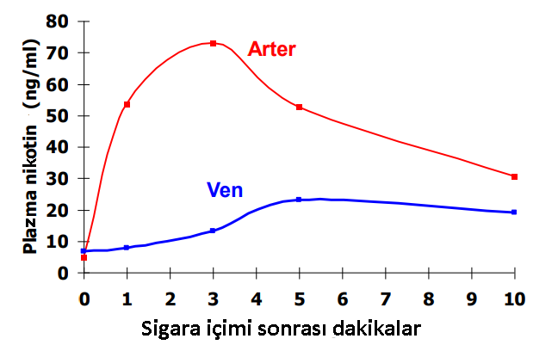
Nikotinin Vücutta Dağılımı
Nikotin beyne 10-20 sn içinde ulaşır.
Notes:
Sigara içimi sonrası nikotin beyne arter yoluyla 10-20 sn içinde ulaşır.

Slide 48
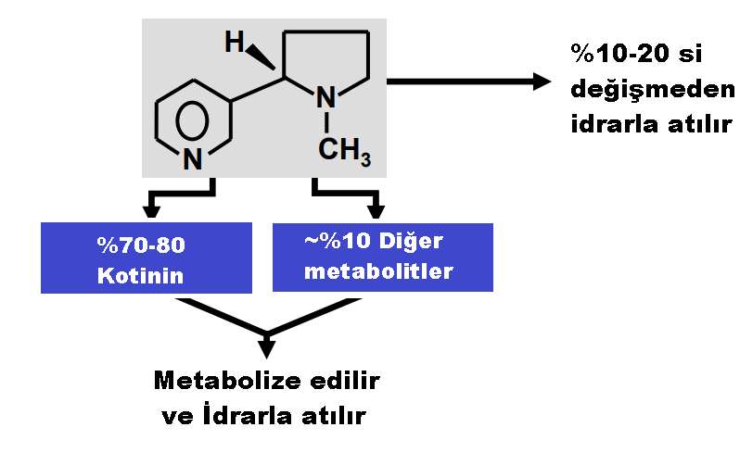
Nikotinin Metabolizması
Notes:
Nikotonin %10-20 si değişmeden idrarla atılır. %10 u metabolitlere ,%70-80ini kotinin dönşür ve en sonunda metabolize edilir ve idrarla atılır.

Slide 49
BIRAKMANIN ZORLUKLARI
*Rahatsız edici yoksunluk belirtileri ve bunlara eşlik eden sürekli içme isteği
*Sigara içilmiş yerlere ait görüntü ses ve duygu durumlarının harekete geçirdiği 3-5 dakikalık içme isteği dalgaları
*İçmeme kararına karşın kişinin kendini frenleyebilme gücünün yetersizliği
*Bu zorlukların stres sırasında artışı
*İçilecek bir sigaranın yeniden başlatıcı etkisi
Notes:
Sigara yoksunluğunda görülen temel güçlükler:
Rahatsız edici yoksunluk belirtileri ve sürekli içme isteği,
Sigara ile ilişkili görüntü, ses ve duyguların tetiklediği kısa içme dalgaları (3–5 dk),
İçmeme kararını sürdürememe (kontrol eksikliği),
Stresle artan zorluklar,
Tek bir sigara içmenin yeniden başlatıcı etkisi

Slide 50
SİGARA VE NİKOTİN İÇEREN İLAÇLARIN SAĞLADIĞI VENÖZ KAN NİKOTİN DÜZEYİ
Sigara
Burun spreyi
Plazma nikotin konsantrasyonu
Sakız
Bant
Dakika
Notes:
Y ekseni: Plazma nikotin konsantrasyonu (nikotinin kanda ne kadar hızlı yükseldiği)
X ekseni: Dakika (zaman)Grafikte, farklı nikotin alım yollarının kandaki nikotin düzeyini yükseltme hızları karşılaştırılıyor. Grafik, nikotin içeren ürünlerin hepsinin aynı olmadığını; veriliş hızının bağımlılık üzerinde kritik etkisi olduğunu gösteriyor. En hızlı etki eden ürün en yüksek bağımlılık riskine sahip.İstersen grafiği daha bilimsel, daha basit veya sunum formatında özetleyebilirim.

Slide 51
Sigara içilen kapalı alanlar (iç ortamlar) nikotin ve toksik madde deposuna dönüşüyor:
Bir sigaradan ortalama 1 mg nikotin alan kişinin çevreye saçtığı nikotin miktarı yaklaşık 8 mg’dır.
Çevreye saçılan nikotinin tozlarda varlığını sürdürdüğü ilk kez 1991 yılında bildirilmiştir. Bu çalışma, ayrıca, evde içilen sigara miktarı arttıkça, tozlardaki nikotinin miktarının da arttığını göstermiştir.
Kapalı ortamda sigara içildiğinde nikotinin ve diğer organik gazların, dumanın dağılması sonrasında yok olmadıkları, ortamdaki yüzeylere sızdıkları ve oralardan yine ortam havasına geriye çıktıkları ilk kez Singer BC ve arkadaşlarının 2002 ve 2003 yılları makaleleriyle gösterilmiştir.
Hein HO, Suadicani P, Skov P, Gyntelberg F. Indoor Dust Exposure: An Unnoticed Aspect of Involuntary Smoking. Archives of Environmental Health, 1991; 46:2, 98-101 DOI: 10.1080/00039896.1991.9937435
Notes:
Bir sigaradan içen kişinin 1 mg nikotin alırken, çevreye yaklaşık 8 mg nikotin yayılır. 1991’de yapılan bir çalışma, evde içilen sigara sayısı arttıkça tozlardaki nikotin miktarının da arttığını göstermiştir.
Kapalı ortamda sigara içildiğinde, nikotin ve diğer organik gazlar ortam yüzeylerine yapışır ve zamanla geri havaya salınır; bu durum Singer ve arkadaşlarının 2002–2003 çalışmalarıyla gösterilmiştir.

Slide 52
Teşekkür ederiz.

